Slide 1
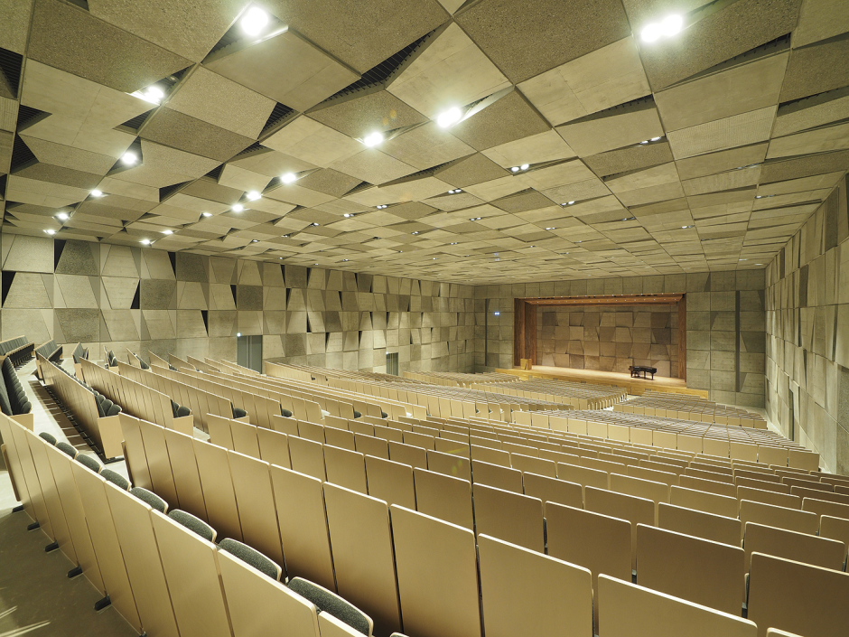





Ideas change
ア
イ
デ
ア
に
は
everything.
世界
を
変
え
る
力
が
あ
る
TEDxWUSHS Youth とは
TEDx WUSHS Youth は、早稲田大学高等学院の生徒が主体となり、独立して企画・運営するTEDxイベントです。学院入学前、在学中、あるいは卒業後にユニークな経験を積んできたスピーカーを招き、その経験から得られた知見やアイデアを共有していただきます。本イベントは、主に現役の学院生をオーディエンスとして、普段の学校生活では得られないような新しい発見や視点に触れる機会、交流の場を提供することを目指しています。
また、「WUSHS」はWaseda University Senior High Schoolの略称であり、早稲田大学の附属高校としてのコミュニティを表しています。
TEDxWUSHS Youth 2026
2026年度は、さまざまな分野で活躍する高等学院の在校生・卒業生（OB）・教員をスピーカーとして迎え、2026年10月31日（土） に開催しています。各スピーカーのトークについては、後日TEDのYouTube公式上でアップロードされます。その連絡や当日の様子等を含めてSNSで発信していきます。
ブースについて
QRからアクセス
フォーム・SNS・公式サイトはこちら
本展示&配信は早稲田大学高等学院で10/31に開催されているTEDxWUSHS Youthに関連するものです。
Googleフォーム
Instagram
公式サイト
10.31 | WASEDA UNIVERSITY SENIOR HIGH SCHOOL
Notes:
Source: C:\Users\yasuh_iv3wgik\Desktop\GitHub\tedxwushs.github.io\docs\2026.10.27-学院祭-pngデータ.jpg

Slide 2

Ideas change
す
べ
て
を
変
え
る
力
が
あ
る
。
ア
イ
デ
ア
に
は
、
everything.
TEDxWUSHS Youth とは
TEDx WUSHS Youth とは、
早稲田大学高等学院の生徒が独立して企画・運営するTEDxイベント。
若者ならではの視点とパッションを武器に、
高校生という枠を超えた、社会に響くメッセージを発信する。
アイデアにはすべてを変える力がある。その可能性を高等学院から。
TEDxとは、地域で自主的に運営されるイベントを通じて、
人々がTEDのような体験を共有するためのプログラムである。
私たちのイベントはTEDx WUSHS Youthといい、
x は independently organized TED event（独立し運営されるTEDイベント）を表す。
10/31
[SAT]
TEDxWUSHS Youth 2026
BREAKSHOT
今回は七人のスピーカーに、人生の「軌道」を変えたBreakshotについて語ってもらいます。
オーディエンスの皆さんの人生を変える機会となることを願っています。
対象者
参加について
早稲田大学高等学院の生徒および保護者の皆さま
ブース内に展示してある
QRコードを読み取ってください。
開催場所
早稲田大学高等学院 講堂
● 申し込み期限：10/24（土）
・Data：2026年10月31日（土）
・Time：14:00～18:00（Open：13:30）
・Venue：早稲田大学高等学院講堂
・Target audience：学院生とその保護者
スピーチ言語
日本語・英語の両方のスピーチを予定しています。
字幕対応
スライドへの字幕表示を予定しています。
Instagram @tedxwushs X @TEDxWUSHS
https://www.tedxwushs.com/
Notes:
Sources: C:\Users\yasuh_iv3wgik\Desktop\GitHub\tedxwushs.github.io\docs\2026.10.27-学院祭-pngデータ.jpg; C:\Users\yasuh_iv3wgik\Desktop\GitHub\tedxwushs.github.io\docs\2026.10.27-学院祭.pdf

